Slide 1


ŠKOLA: Základní škola Velké Karlovice, okres Vsetín
AUTOR: Ing. Jitka Ryplová
ČÍSLO PROJEKTU: CZ.1.07/1.4.00/21.1529
TEMA: Die Uhrzeit
NÁZEV: VY_32_INOVACE_NJ,8_15_WANN?

Slide 2
Výukový materiál: | EUPŠ _OP VK_Ryplová_NJ,8_15_Wann? Kdy?
Šablona: | III/2
Sada: | NJ,8
Autor: | Ing. Jitka Ryplová
Vytvořeno: | Únor 2013
Ověřeno: | 08.02. 2013 – VIII.
Ročník: | 8
Druh učebního materiálu: | Prezentace
Vzdělávací oblast: | Jazyk a jazyková komunikace
Předmět: | Německý jazyk
Tematický okruh: | Jazyková výchova
Téma: | Die Uhrzeit
Anotace: | Procvičování učiva, časové údaje, jednorázové a opakované činnosti. Zautomatizování nejpoužívanějších vazeb.
Poznámky: | Zpětná vazba – doplnění správných odpovědí.

Slide 3
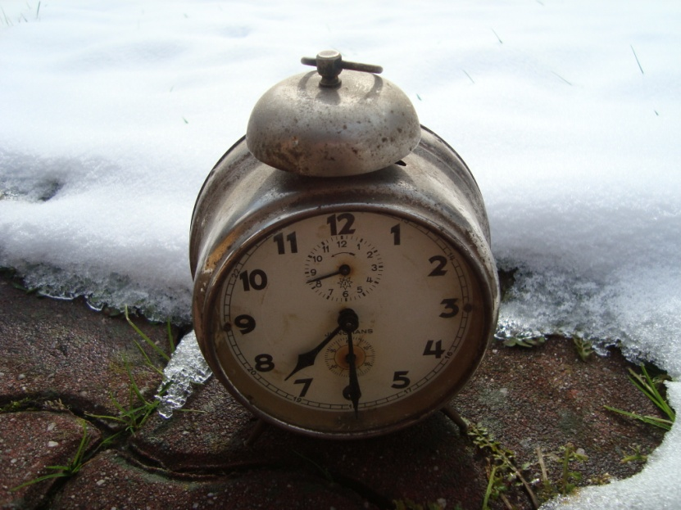

Wann? Kdy?
Am Morgen gehe ich zur Schule.
Ráno jdu do školy.
Morgens gehe ich zur Schule.
Obvykle ráno chodím do školy.
(Každé ráno chodím do školy.)

Slide 4
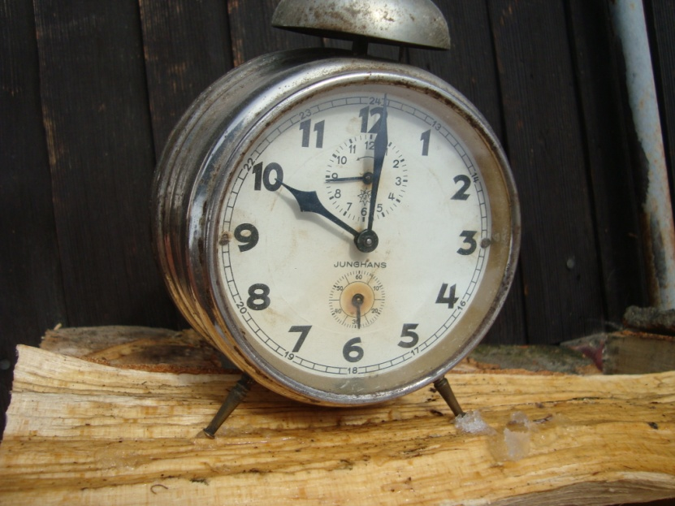



Wann? Kdy?
Am Vormittag sind die Kinder in der Schule.
Dopoledne jsou děti ve škole.
Vormittags sind die Kinder
in der Schule.
Obvykle dopoledne jsou děti ve škole. (Každé dopoledne...)

Slide 5
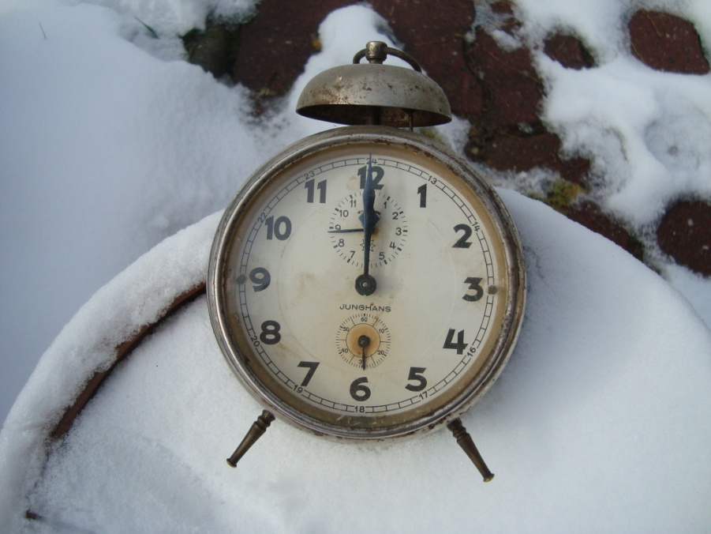
Wann? Kdy?
Zu Mittag esse ich in der Schulküche.
V poledne obědvám ve školní jídelně.
Mittags esse ich in der Schulküche.
Obvykle v poledne obědvám ve školní jídelně.

Slide 6
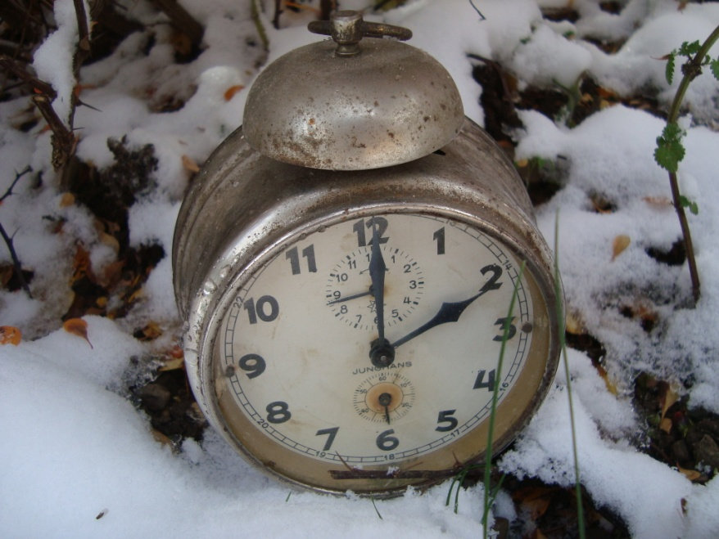


Wann? Kdy?
Am Nachmittag spielen wir auf dem Sportplatz mit dem Ball.
Odpoledne si hrajeme s míčem na hřišti.
Nachmittags spielen wir Tischtennis.
Obvykle odpoledne hrajeme stolní tenis. (Každé odpoledne...)

Slide 7
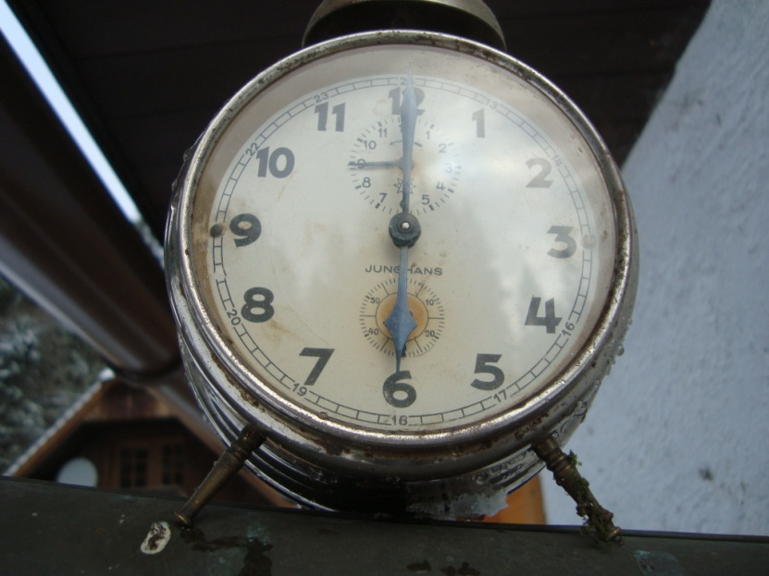
Wann? Kdy?
Am Abend spiele ich Computerspiele.
Večer hraju počítačové hry.
Abends schreiben wir Hausaufgaben.
Obvykle večer píšeme úkoly.
(Každý večer píšeme úkoly.)

Slide 8
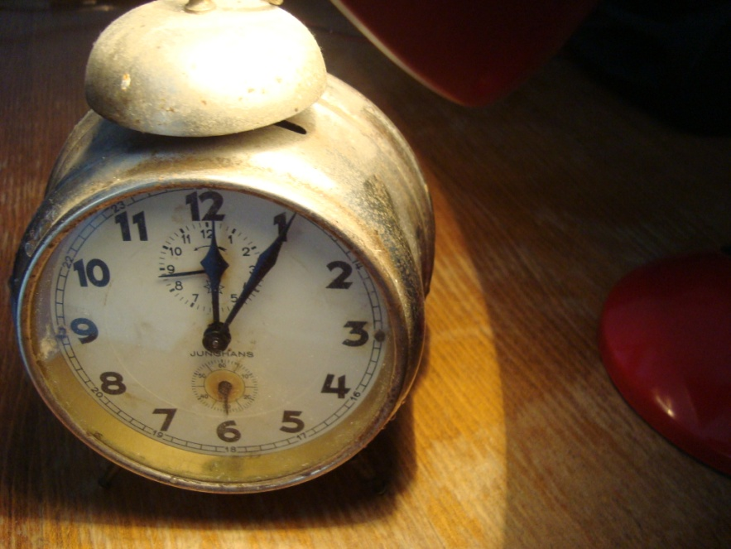
Wann? Kdy?
In der Nacht arbeitet Oma
am Computer.
V noci pracuje babička na počítači.
Nachts arbeitet Oma
am Computer.
Každou noc pracuje babička na počítači. (Obvykle v noci...)

Slide 9
Přelož:
Každé ráno snídám.
Odpoledne jdu domů.
Večer jdeme do divadla.
V noci obvykle jím.
V poledne obvykle obědváme ve školní jídelně.
Morgens frühstücke ich.
Am Nachmittag gehe ich nach Hause.
Am Abend gehen wir ins Theater.
Nachts esse ich.
Mittags essen wir in der Schulküche.
Ilustrace www.office.microsoft.com, foto autor

